Slide 1
Владимир Гамза
Драйверы развития экономики
в новых экономических условиях
Ярославль, Саммит, 05.06.2023

Slide 2
Национальные цели развития России
© В.А.Гамза, 2023
Указ Президента РФ от 21.07.2020:
рост ВВП России темпами выше среднемировых
рост доходов населения не ниже инфляции
реальный рост на 70% инвестиций в основной капитал (до более 25% ВВП)
реальное увеличение на 70% несырьевого экспорта (более $250 млрд)
увеличение строительства жилья до 120 млн кв.м в год
вхождение по качеству науки и образования в десять ведущих стран мира
увеличение в 4 раза вложений в сферу информационных технологий
Новые задачи, поставленные Президентом РФ:
ускоренный рост индустриального потенциала на основе реновации фондов
опережающее развитие высокотехнологичных отраслей и станкостроения
развитие прикладной науки, НИОКР и промышленных инноваций
опережающее развитие инфраструктуры и логистических коридоров
обеспечение финансового суверенитета, рост капиталовложений и широкое привлечение национального капитала и средств населения в инвестиции
Источник: kremlin.ru

Slide 3
Крупнейшие страны мира: номинальный курсовой ВВП (2022), трлн $
© В.А.Гамза, 2023
США = 25,5
Китай = 18,0
Япония = 4,2
Германия = 4,0
Индия = 3,4
Великобритания = 3,1
Франция = 2,8
Россия = 2,3
Канада = 2,1
Италия = 2,0
Мир = 102
Источник: МВФ, ВБ, ООН

Slide 4
Рост экономик ведущих стран мира – ВВП по ППС (1990-2021)
© В.А.Гамза, 2023
Китай = 2470% (+ $ 26,1 трлн)
Индия = 930% (+ $ 9,1 трлн)
Египет = 690% (+ $ 1,2 трлн)
Южная Корея = 610% (+ $ 2,0 трлн)
Индонезия = 600% (+ $ 3,0 трлн)
Польша = 590% (+ $ 1,2 трлн)
Турция = 580% (+ $ 2,2 трлн)
Австралия = 480% (+ $1,15 трлн)
США = 395% (+ $ 17 трлн)
Россия = 390% (+ $ 3,25 трлн)
Германия = 315% (+ 3,3 трлн)
Мир = 510% (+ $117 трлн)
Источник: МВФ, ВБ

Slide 5
Крупнейшие страны мира: номинальный ВВП на душу населения (2022), тыс. $
© В.А.Гамза, 2023
США = 75,2
Канада = 53,8
Германия = 50,8
Великобритания = 46,2
Франция = 45,0
Япония = 40,7
Италия = 35,6
Южная Корея = 35,2
Россия = 15,4 (61 место в мире)
Китай = 12,9
Мир = 12,3
Источник: МВФ, ВБ, ООН

Slide 6
Качество экономик ведущих стран мира (2021 год)
© В.А.Гамза, 2023
ВВП по ППС на душу населения:
Ирландия = $111,4 тыс.
США = $69,4 тыс.
Германия = $58,2 тыс.
Канада = $53,1 тыс.
Франция = $50,9 тыс.
Южная Корея = $48,3 тыс.
Италия = $45,3 тыс.
Польша = $34,2 тыс.
Турция = $34,0 тыс.
Россия = $30,4 тыс. - 51 место в мире
Китай = $19,1 тыс.
Мир = $19 тыс.
Источник: МВФ, ВБ

Slide 7
© В.А.Гамза, 2023
Россия: итоги 2022 / прогноз 2023
ВВП номинальный , трлн руб. = 151,5 / 165
реальный рост ВВП, % = -2,1 / 0
годовая инфляция (ИПЦ), % = 12 / 6
инвестиции в основной капитал, трлн руб. = 27,9 / 30
реальный рост капиталовложений, % = +4,6 / +0,5
денежная масса (М2), трлн руб. = 82,4 (54% ВВП) / 90 (55%)
оборот розничной торговли, % = -6,7 / +0,5
платные услуги населению, % = +3,6 / +1,0
реальная заработная плата,% = -1,0% / -0,3
реальные располагаемые доходы, % = -1,0 / 0
уровень безработицы, % = 3,9 / 3,7
Источник: Расчеты автора

Slide 8
Промышленность России сегодня
© В.А.Гамза, 2023
Объем основных производственных фондов = ок. 100 трлн руб.,
площадь производственных зданий = > 500 млн кв.м,
требуют реновации = около 200 млн кв.м
Состояние:
износ основных фондов = 52% (полный износ = около 20%)
коэфф. обновления = 4%/год последние 15 лет (в развитых странах = 10-15%)
коэфф. выбытия основных фондов = 0,5% в год (падение в 2 раза за 15 лет)
строительство промзданий = 3,8 млн кв.м/год последние 15 лет (<1% в год)
Опережающее развитие промышленности = инвестиции > 10 трлн руб. в год
Реновация и строительство производственных зданий = ок. 20 млн кв./ год
Необходима комплексная национальная программа восстановления индустриального потенциала и технологического суверенитета России на основе таксономии оценки инвестиционных проектов – Постановление Правительства РФ № 603 от 15.04.2023
Источник: Росстат

Slide 9
Импортозависимость промышленности России
© В.А.Гамза, 2023
Доля импорта в затратах промышленности:
фармацевтика – более 50%
потребительские товары – более 35%
машиностроение – около 30%
химия, резина, пластмассы – около 25%
здравоохранение - около 25 %
ИКТ – более 15%
НИОКР – более 15%
металлургия – около 15%
строительство - около 15%
лесобумажная – около 15%
АПК, транспорт, стройматериалы – около 10%
Источник: Росстат, ФТС, ЦМАКП

Slide 10
Цели инвестиций в основной капитал в России
© В.А.Гамза, 2023
Распределение организаций по оценке целей инвестирования в основной капитал
(по итогам выборочного обследования инвестиционной активности промышленных организаций в процентах к общему числу организаций)
Источник: Росстат

Slide 11
© В.А.Гамза, 2023
Источники финансирования проектов развития: мировая практика
.
Источник: ОЭСР

Slide 12
Структура инвестиций в основной капитал в России (2022)
© В.А.Гамза, 2023
Объем инвестиций = 27,9 трлн руб. (18,4% ВВП, +1,2 п.п.), реал рост = 4,6%
Собственные средства предприятий = 41,5% (-1,1 п.п.)
Привлеченные средства = 35,1% (+2,3 п.п.), в том числе:
частные = 19,6% (+0,4 п.п.)
государственные = 15,5% (+1,9 п.п.),
МСП и иные (ненаблюдаемые статистикой) = 23,4% (-1,2 п.п.)
Структура привлеченных инвестиций (доля в объеме всех инвестиций):
корпоративные и частные займы = 12,0% (+0,2 п.п.), в т.ч. лизинг – 5,7 п.п.
государственные средства = 15,5% (+1,9 п.п.), в том числе:
федеральный бюджет = 7,3% (+1,5 п.п.); внебюджетные фонды = 0,1%
регионы = 7,1% (+0,4 п.п.); муниципалитеты = 1,0%
кредиты банков = 7,4% (+1,4 п.п.), (3,5% от суммы корпоративных кредитов)
иностранные инвестиции = 0,2% (-1,2 п.п.)
Источник: Росстат

Slide 13
Полная денежная масса сбережений в России (01.01.2023)
© В.А.Гамза, 2023
Полная денежная масса сбережений = 142,2 трлн руб.
Национальная денежная масса = 89,6 трлн руб.
Средства Правительства в ЦБ = 7,2 трлн руб.
Денежная масса М2 = 82,4 трлн руб.
безналичные в банках = 67,0 трлн руб.
наличные вне банков – М0 = 15,4 трлн руб.
Денежная масса в иностранной валюте = 52,6 трлн руб.
золото-валютные резервы ЦБ = 33,0 трлн руб.
средства резидентов РФ за рубежом = 12,0 трлн руб.
наличные в инвалюте = 7,6 трлн руб.
Офшорные средства в иностранной валюте (оценка > $200 млрд)
Источник: Банк России, ФНС России

Slide 14
© В.А.Гамза, 2023
1
Активы секторов финансового рынка России (трлн руб.)
Брокерские активы = 8%
Чистые активы ПИФов = 4%
Инвест. портфель НПФ = 3%
Активы страховщиков = 3%
Остальные сектора, всего = 4%
(менее 1% каждый)
Источник: Банк России

Slide 15
© В.А.Гамза, 2023
Основные монетарные условия достижения Национальных целей 2030
Необходимо обеспечить высокий рост:
монетизация экономики от 50 до 100% ВВП (Япония – 290%, Китай -225%, Великобритания – 140%, Бразилия и Германия – 110%, США – 100%)
внебанковские денежные фонды от 20 до более 50% ВВП (в большинстве развитых стран превышают ВВП, в США – 200%, Евросоюзе – 120%)
капитализация фондового рынка от 10 до более 50% ВВП (в большинстве развитых стран, в том числе в Китае, равна или превышает ВВП)
инвестиции в основной капитал от 18 до более 25% ВВП (Китай – 45%, быстро развивающиеся страны – 30-35%, развитые страны – более 22%)
вложения в человеческий капитал от 14 до более 20% ВВП (США – 40%, ЕС – более 30%, Китай – 22%, развивающиеся страны – около 20%)
объем ипотеки от 9 до 25% ВВП (США – более 50%, в ЕС – более 35%)
доля минимального дохода относительно среднего от 15 до 40% (в ЕС – 60%)
удельный вес государственных финансов снизить с 70 до менее 50% (в развитиых и быстро развивающихся странах – от 30 до 50%)
обязательные изъятия государства из ВВП с 45 до 35% (Германия и Великобритания – 40%, Китай, Япония, США – 30-40%, Аргентина – менее 30%)
Источник: Расчеты автора

Slide 16
Меры развития и поддержки инвестиций в промышленную модернизацию (1)
© В.А.Гамза, 2023
реализация национальной программы промышленной реновации производственных предприятий на основе технологий «Индустрия-4.0», включая прямые государственные инвестиции в ключевые предприятия – заём под 0% или взнос в уставный капитал
проведение бюджетно-налоговой и таможенно-тарифной политики защиты национальных производителей, осуществляющих глубокую модернизацию предприятий
создание системы общефедеральных, отраслевых и региональных институтов развития и реализация отраслевых и региональных программ модернизации предприятий
перевод всех государственных институтов развития с использования гарантированных кредитных инструментов на модель проектного финансирования развития предприятий
рост прямых региональных и муниципальных инвестиций в основной капитал крупных и средних производственных предприятий, а также корпоративных инвестиций в основной капитал субъектов МСП на основе использования офсетных контрактов
планирование показателей участия государственных, а также стимулирование участия частных кредитных и финансовых организаций в инвестировании в проекты реновации и импортозамещения по федеральным, отраслевым и региональным программам

Slide 17
Меры развития и поддержки инвестиций в промышленную модернизацию (2)
© В.А.Гамза, 2023
введение безотзывных государственных гарантий и поручительств институтов развития для крупных инвесторов в основной капитал производственных предприятий
расширение и упрощение использования контрактов СПИК в регионах и муниципалитетах, прежде всего для среднего и малого бизнеса
распространение использования контрактов СЗПК на инвестиционные проекты средних производственных предприятий, осуществляющих модернизацию
развитие и поддержка промышленной ипотеки и лизинга современных промышленных технологий, комплектного оборудования и недвижимости
развитие государственного и частного страхования и перестрахования инвестиций в проекты промышленной реновации и импортозамещения
формирование Банком России специального регулирования, обеспечивающего значительный рост капиталовложений кредитных и финансовых структур в экономику, включая систему рефинансирования государственных институтов развития
создание единого государственного информационно-консультативного портала реализуемых и планируемых инвестиционных проектов, нуждающихся в финансировании

Slide 18
Модернизация и импортозамещение на основе ESG-проектов «Браунфилд»
© В.А.Гамза, 2023
В России действует более 30 тыс. крупных и средних промышленных предприятий, которые были построены и введены в эксплуатацию 50-90 лет назад.
В настоящее время многие из этих предприятий реформированы и их производственные объекты не соответствуют профилю деятельности, а большая часть основных фондов предприятий имеет предельный процент износа, поэтому значительная доля объектов выведена из оборота (в целом по стране – это сотни миллионов квадратных метров).
Многие предприятия не видят выхода из сложившейся ситуации, так как редевелопмент и демонтаж объектов, переработка и рециклинг отходов и промышленная модернизация связаны со значительными работами и затратами, к которым предприятия зачастую организационно, технологически и финансово не готовы.
В целях обеспечения модернизации таких предприятий в системе ТПП России реализуется федеральный ESG-проект промышленной реновации «Браунфилд». Организатор Проекта - Совет ТПП РФ по финансово-промышленной и инвестиционной политике. Основной оператор Проекта – ГК «АлександрГРАДЪ Браунфилд».
Лизинг зданий, машин и оборудования – основной инструмент промышленной реновации

Slide 19
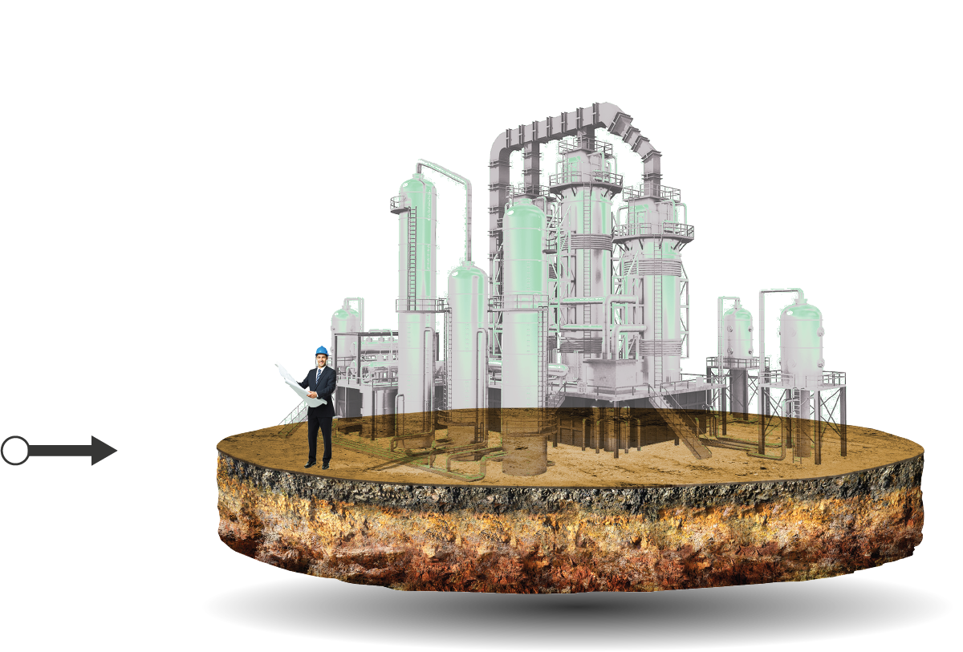
© В.А.Гамза, 2023
Ключевые элементы проекта модернизации промышленного предприятия
СИСТЕМНАЯ ОЦЕНКА
РЕИНЖИНИРИНГ
Анализ потенциала промышленной площадки и ее инфраструктуры в целях проведения эффективного редевелопмента и промышленной модернизации
Разработка проекта частичной модернизации или комплексного реинжиниринга предприятия в целях развития производственного потенциала
ПРОЕКТИРОВАНИЕ
РЕДЕВЕЛОПМЕНТ
ФИНАНСИРОВАНИЕ
Подготовка комплексного инвестпроекта реновации всей промышленной площадки или проект редевелопмента отдельных частей
Реконструкция и демонтаж зданий, строительно-монтажные работы, переработка, рециклинг
и утилизация отходов
Организация привлечения финансирования в рамках реновации промышленной площадки, модернизации технологий и оборудования

Slide 20
Благодарю за внимание!
Владимир Гамза
Председатель Совета по финансово-промышленной
и инвестиционной политике, член Правления ТПП России
Руководитель Проекта промышленной реновации ТПП РФ
Президент ГК «АлександрГРАДЪ Браунфилд»
кандидат экономических и юридических наук
Gamza.VA@tpprf.ru
https://tpprf.ru/ru/interaction/committee/council_finprom/

